Slide 1

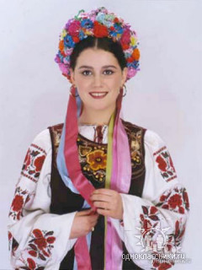
Життя без традицій – шлях в нікуди
Ми, гуртківці гуртка “Дизайн інтер’єру,” вирішили відкрити
книгу минулого нашого народу,
щоб зрозуміти звідки виник цей жах, який витіснив із душі Любов, Віру, Надію, Бога.
Жах, як ми спілкуємось, живемо, думаємо, любимо!
-

Slide 2
Спробуймо перейти бродом річку часу…
… щоб з’ясувати:
«Чому ми тягнемось до чужих традицій, цураючись своїх»?
Для початку ми взялись за вивчення явищ,
пов’язаних із втратою родової пам’яті у
культурі, мові та релігії українців.
Щоб дати пояснення непоясненним явищам
висунули гіпотезу:
Повернення до традицій сприятиме щастю українців
Щоб довести її потрібно розв’язати такі завдання:
Дізнатись, якою мірою мова впливає на долю людини, країни?
З’ясувати, як знання культурних надбань нації допоможе людині?
Довести, чи полагодивши свою духовну лінію, людина стане щасливою?

Slide 3
Відкриття перше:
Ми дізнались, що люди недосконало знають свої традиції,
та тішить те, вони знають про своє незнання і вибір за ними!
Вивчення громадської думки: Ми опитали п’ятдесят своїх знайомих, сусідів:
“Чи дотримуються у вашій сім’ї традицій?” та створили діаграму опитування.
18 –о чол. дали ствердну відповідь
32-є опитаних відповіли, що у їхніх сім’ях не дотримуються традицій,
із яких 6-о назвали причиною погане знання традиций свого народу,
17-о - не знають наслідків втрати родової пам’яті,
7-о – не надають цьому важливого значення,
2-є - інші відповіді.

Slide 4
Мова - символ, що єднає наш рід український, вона виховує у нас патріотизм
І в вас і в нас хай буде гаразд, щоб ви і ми щасливі були!
Ми дізнались, “...що будь-який відступ від мовленнєвого етикету псує настрій, вносить непорозуміння в людські стосунки, а інколи, навіть, калічить душу та ранить серце людини” Стельмахович М.Г.
Відкриття друге : Доведено, що якою мовою розмовляє людина, такою ж думає й творить. Мова прив’язує до території.

Slide 5
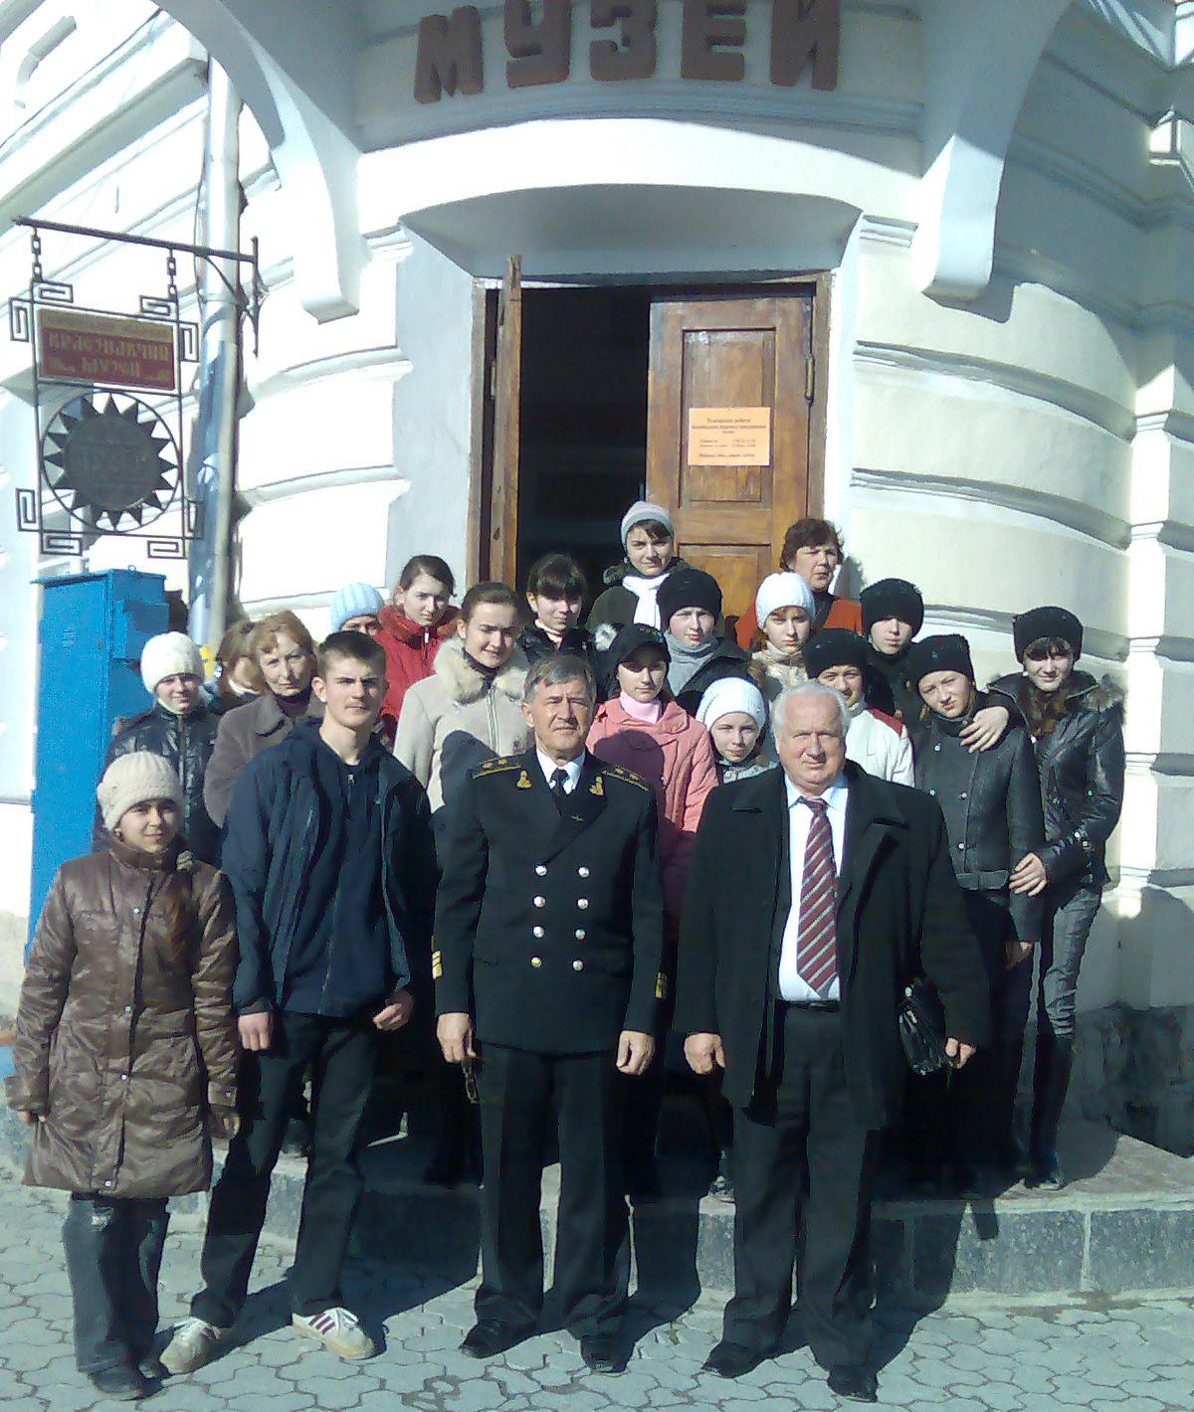
Наші предки були патріотами своєї землі
Ми зрозуміли це, відвідавши урок патріотизму, який шостого лютого 2009р. провів для нас у місцевому краєзнавчому музеї перший командувач ВМС України віце-адмірал Борис Кожин у честь 15 - річниці створення в нашому місті Морського братства. Та в наш час у екстримальних умовах у нас, українців, все таки проявляється патріотизм. Коли в 1991р. Б.Кожину дали завдання створити український флот, моряки, які служили в Радянському флоті почали переходити на бік українського, хоча тоді це було робити дуже небезпечно.

Slide 6
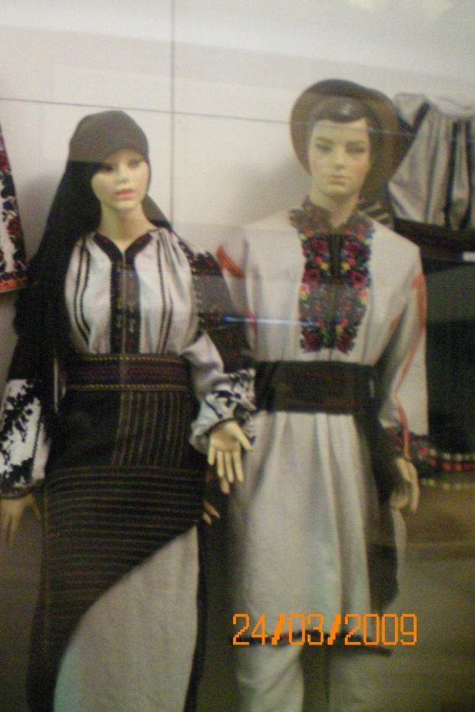
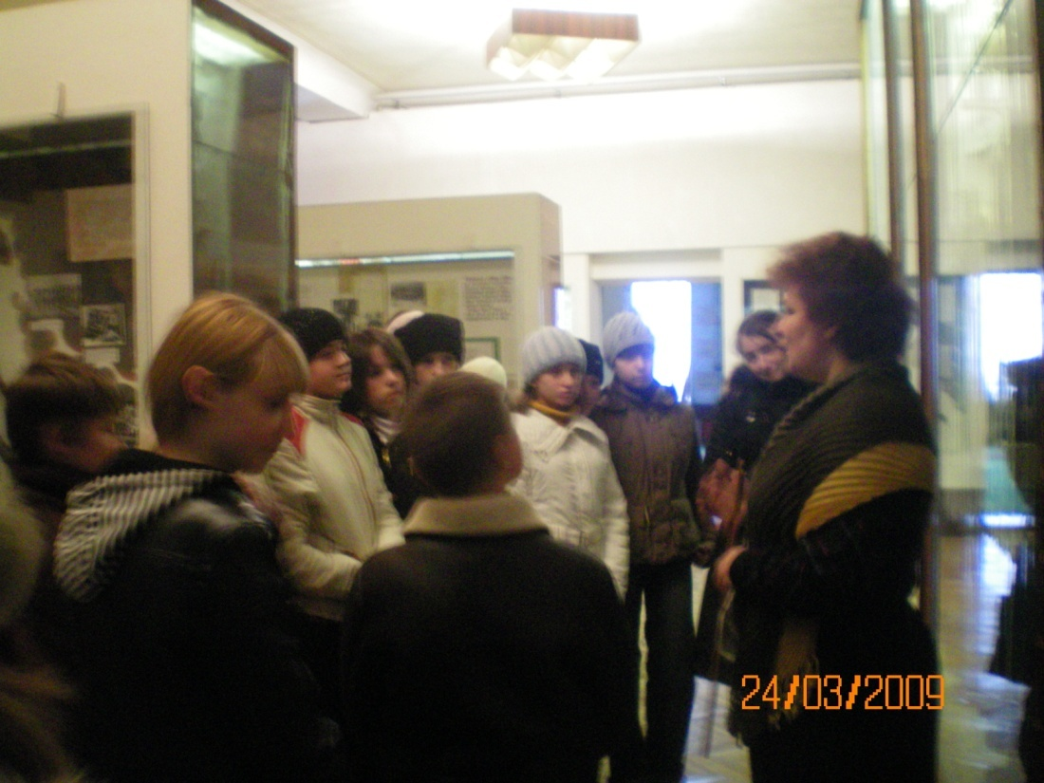
Чорна вишиванка – бренд нашого борщівського краю, хоча має трагічну історію
Відвідавши місцевий краєзнавчий музей ми дізнались багато цікавого про борщівську чорну вишиванку. Саме вона вирізняє нас
з- поміж інших…
Відкриття третє : Знаки-обереги вишиті на сорочці, оберігають не лише тіло, а й душу того, хто її одягає.
А хіба ж це не щастя?

Slide 7
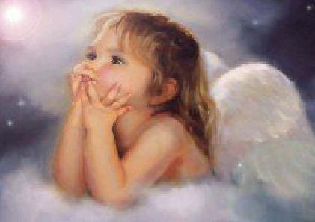
Символи єднають нас із Богом
Ми покоління, що виросло, граючись ляльками Барбі, проте дізнавшись, яке тепло несе лялька – мотанка, що у минулому була не тільки іграшкою, а й оберегом від злих сил, вирішили на гуртку виготовити ляльки-мотанки. Отож, обереги можуть наблизити нас до відчуття щастя.
Символи не лише несуть в собі піднесеність, українські символи впізнаються нашими генами, і тільки вони є нашими оберегами, відповідно, вони принесуть нам успіх та щастя

Slide 8
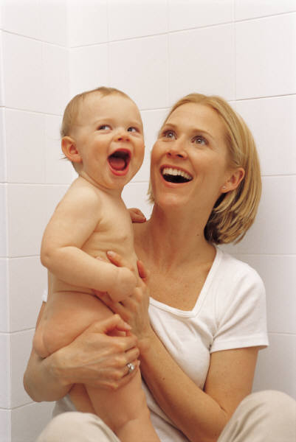

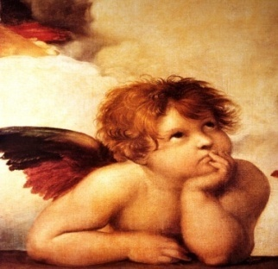
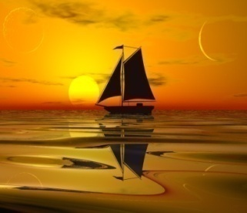

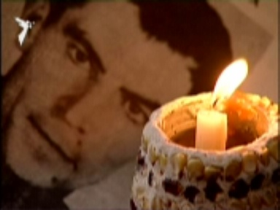
Щоб доля не вела по лезу бритви…
Трошки про “Український Фен – Шуй”
Вивчаючи ставлення наших предків до звичаєвих
правил, що впливають на долю людини, ми виділили
деякі з них:
- Матерям не можна клясти своїх дітей тому, що тоді вони відрізають їх від родового кореня на межу прірви.
Доля залишає дітей, яких прокляли батьки.
До дитини потрібно звертатись по імені, щоб на оклик відгукнувся її янгол.
- Охрещена дитина – це дитина, яка посаджена на
корабель, що веде Бог.
Якщо бракує віри - спадає інтерес до життя. Предметом втечі можуть бути наркотики, алкоголь, розпуста.
Людині, яка відходить у вічність дають в руки свічку, щоб не заблукала, подаючи світло своєї душі – всепрощення.

Slide 9
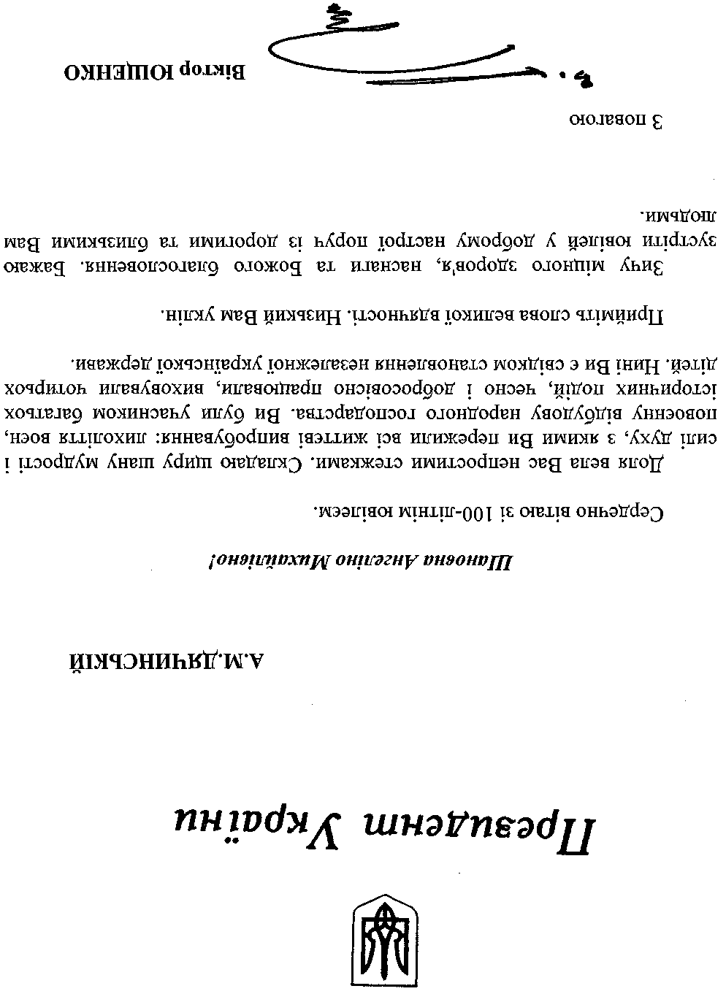
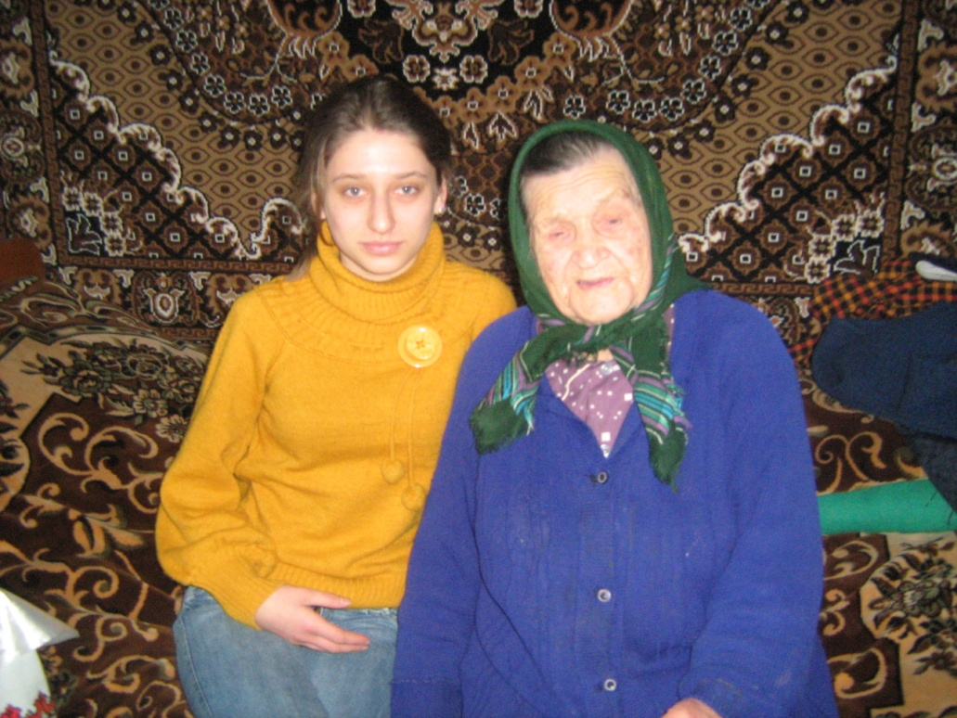
“Зміліла нині ріка любові, колись люди більше любилися”- підсумувала свою розповідь столітня бабуня Ангеліна
Наша команда взяла інтерв’ю у бабусі Ангеліни, правнучка якої , Надя, є учасницею нашого проекту.
Із сторічним ювілеєм її привітав Президент України Віктор Ющенко
з
)

Slide 10
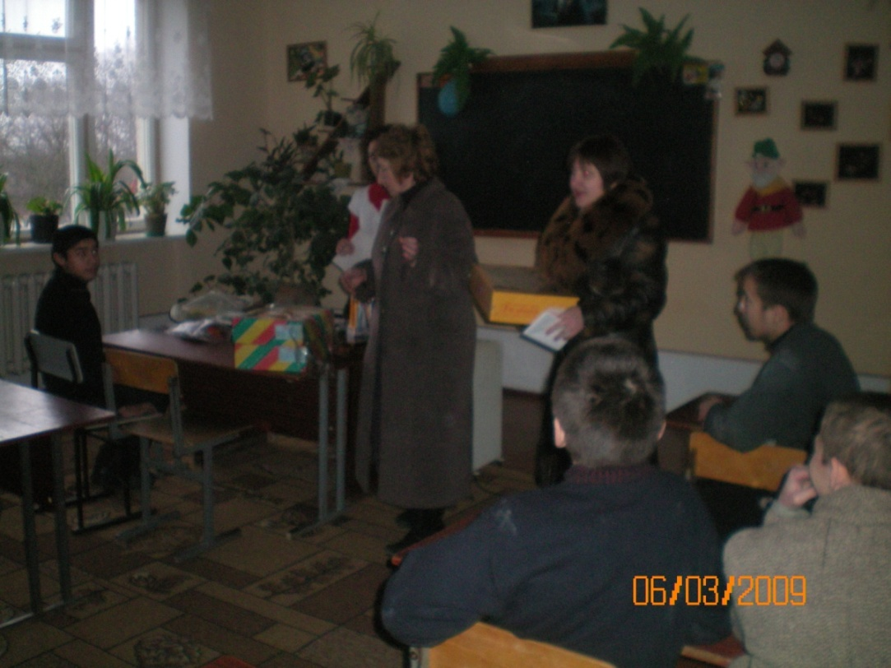
Українці завжди були милосердними.
На жаль, найбільше жебраків саме в нас, на Україні. Милосердя, так притаманне українцю, часто використовують в корисних цілях , з метою наживи… За розповідями старожилів милостиня допоможе уникнути подібної долі дітей того, хто подає .
Щоб хоч на мить покращили настрій хворим дітям, ми провели в школі акцію “Протягни руку тому, хто її потребує”.
На світлині вчителі нашої школи передають дітям Мельнице-Подільської
школи – інтернату солодощі, куплені за гроші, зібрані нашими учнями.
“Якщо знаходишся вгорі, подай руку тому, хто внизу. Не забувай, життя може розпорядитися так, що тієї руки-допомоги благатимеш ти”, — золоте правило, про яке постійно нагадують літні люди.

Slide 11
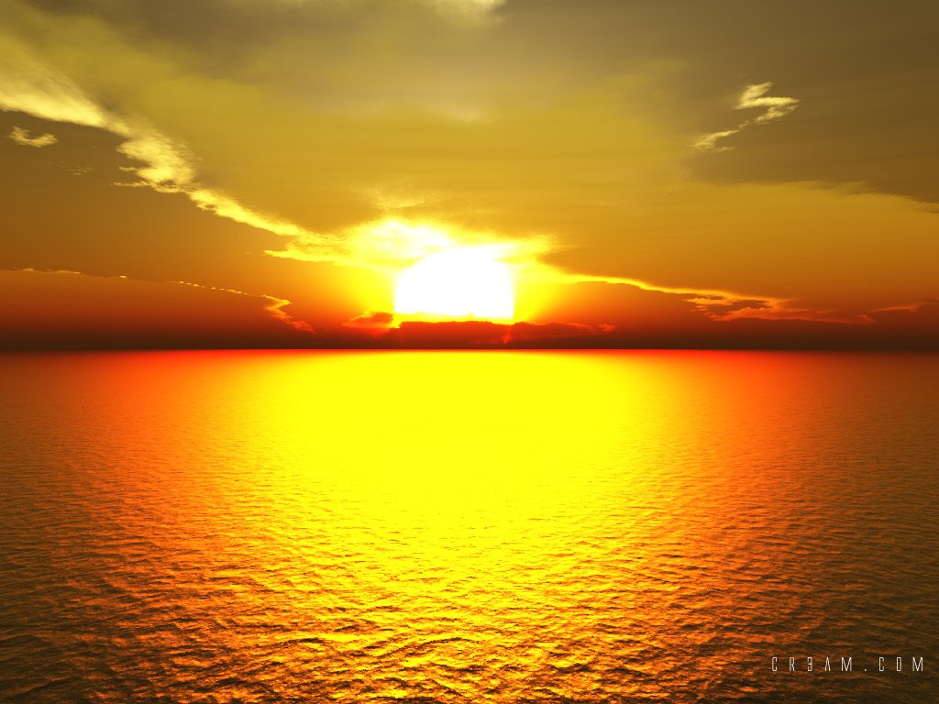

Мить осяяння…
Проаналізувавши десять Заповідей Божих, ми зробили висновок, що всі вони пронизані однією ниткою, яка називається - Любов, любов до Людини, Землі, Бога.
Перед нами стояло завдання створити моральний кодекс, ми вирішили, що складатиметься він з єдиного пункту:
Моральний закон спілкування:
1.У всіх вчинках людина має керуватися любов’ю до всього, що її оточує – до Людини, Землі, Бога.
Щоб відродити після розрухи єкологію душі людської потрібно завжди керуватись ЛЮБОВ’Ю. І саме любов нас вилікує… Прекрасно, коли в душі світить сонечко, все співає, за плечима крила, що наче несуть в політ. І це сонечко може запалити в собі кожен із нас.

Slide 12
Отож, Любов – найкращий “эколог” душі, тому обираємо Любов
Екологія
душі
Мови
Культури
Віри
Кожен із нас вирішив зробити перший крок, щоб очистити свою мову, культуру, прибрати своє помешкання і звичайно ж душу.
Ми запрошуємо кожного, хто вірить нам, зробити цей крок разом із нами, заради себе та майбутнього України

Slide 13
Путівник до країни щастя
Ми зрозуміли, що засіявши свої серця любов’ю,
кожен із нас закине якір щастя, для творення Добра Людині, Землі, Природі.
і створили піктограму, яка стане нашим путівником до країни Щастя .
піктограму:

Slide 14
Підсумували зібрані факти…
Традиції предків впізнаються генетичною пам’яттю,
несуть позитивну енергію людині
Знання Заповідей Божих утримує від необдуманих вчинків
Знання та використання символів підтримує гармонію
Із Усесвітом
Щастя
Шлях людини, що знає та дотримується традицій
Відрив від родинного кореня
Відсутність віри в Бога
Ігнорування думкою родини
Прірва
Дорога без традицій -дорога в нікуди

Slide 15
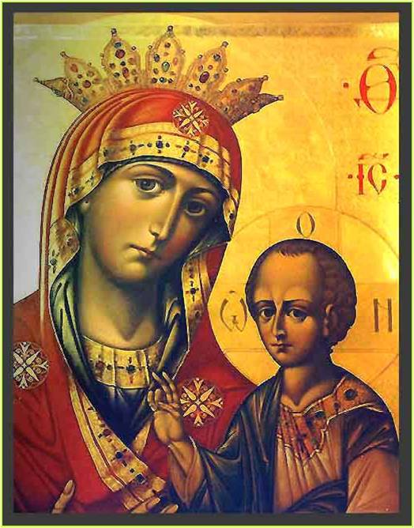
Наша гіпотеза істинна …
Повернення до традицій предків – мовних, культурних, релігійних зробить нас щасливими.
Лише тоді, коли ми прийдемо у цей світ з любов’ю до себе, до світу і до всього живого ми досягнемо успіху
Відчуття сорому і глибокої провини терзає душу за те, що так мало знаю свій рід.
Це відчуття породжує почуття нікчемності .
Так не можна жити далі, потрібно щось робити. І кожен із нас почне з себе.
Лише наші стосунки з іншими є мірилом того, якою мірою кожен з нас Людина.
Ми зрозуміли, що чужі традиції перекривають шлях до успіху, це чужорідне тіло в організмі українця.
Хочеш врятувати
Україну -
врятуй себе!

Slide 16
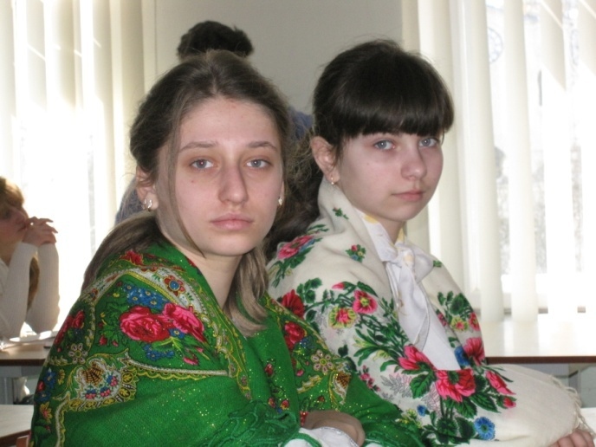
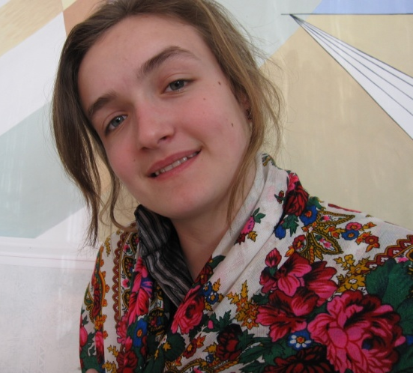
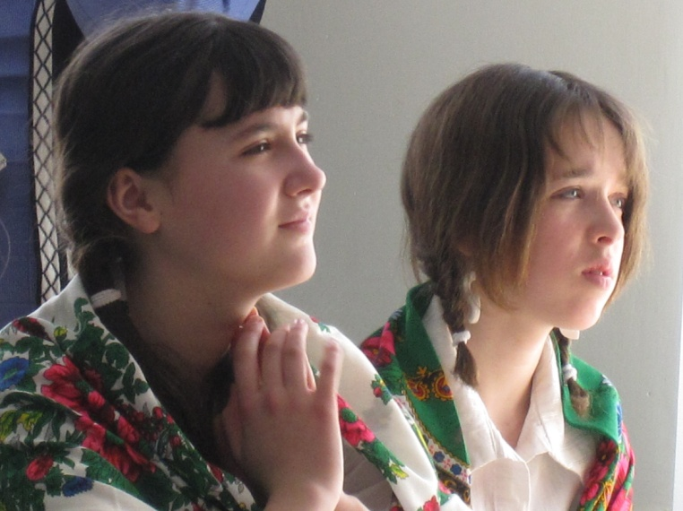
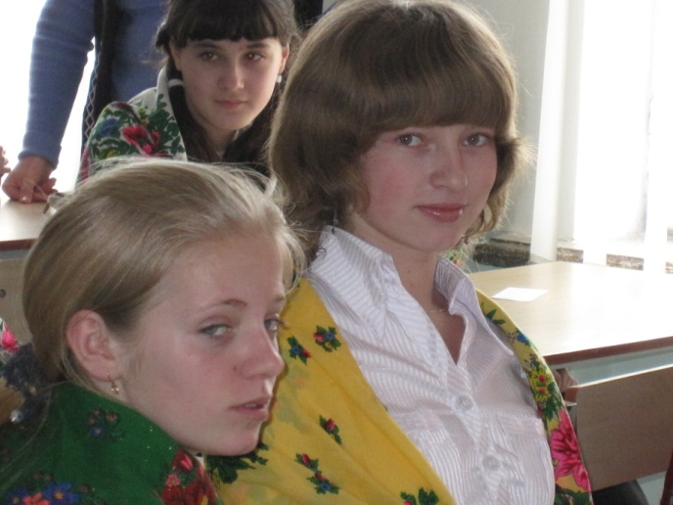
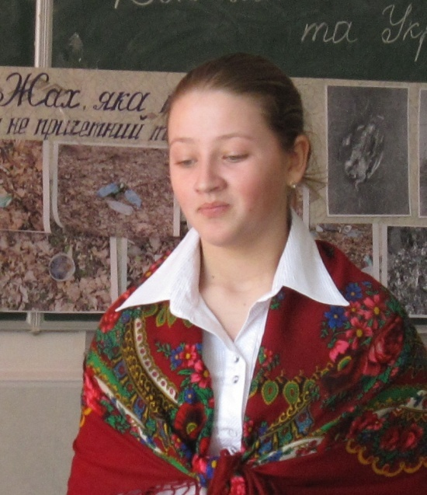
А ось і ми, “Екологи душі”
Надя і Таня – інтерв’юери
Таня- аналітик групи
Юля та Ліля – Веб-дизайнери
Оксана та Наталія -
генератори ідей та творці діаграми
Аліна - доповідач

